Slide 1
CVRP: Hybrid ACO (Ant Colony Optimization + local improvement)
Игорь Рябков
Метаэвристические алгоритмы для маршрутизации

Slide 2
1. Формулировка задачи
• Есть депо, клиенты и их спрос; у машин ограниченная грузоподъёмность
• Нужно построить маршруты так, чтобы каждый клиент был посещён ровно один раз
• Для каждого маршрута соблюдается capacity, общее число маршрутов не превышает k
• Цель — минимизировать суммарную длину (стоимость) всех маршрутов

Slide 3
2. Алгоритм + улучшения
• Муравьи строят маршруты на основе феромонов и расстояний
• После каждой итерации феромон испаряется и усиливается на лучших рёбрах
• Остановка: лимит итераций, стагнация или лимит времени
• Для стабильности качества: несколько перезапусков и локальное улучшение маршрутов

Slide 4
3. Итоги 43/45
• Total: 45
• Feasible: 43/45
• Average gap: 7.97%
• P-n23-k8: получили 9 маршрутов при k=8
• P-n55-k15: получили 16 маршрутов при k=15

Slide 5
4. Среднее отклонение
• Обработано инстансов: 45
• Валидных решений: 43
• Средний gap: 7.97%
• Медианный gap: 6.61%
• Среднее время решения: 3831.25 ms на инстанс

Slide 6
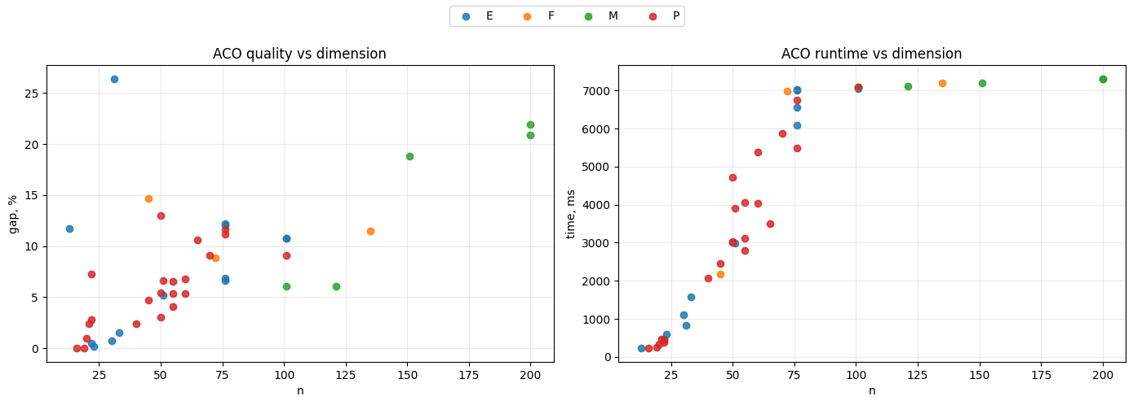
5. Зависимость качества от размерности
• Корреляция corr(n, gap): 0.628
• Корреляция corr(n, time): 0.828

